Slide 1
資料４－２
事例
Aさん 50代 男性

Slide 2
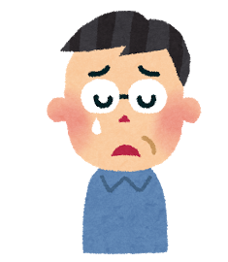
Aさん
Aさんは40代のときに交通事故に遭い、左半身マヒなどの後遺症が残り、うつ病も患うようになりました。

Slide 3
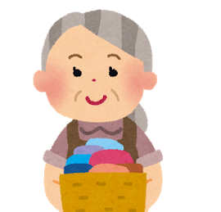
Aさん
このときからAさんは仕事を辞めて自宅で暮らすようになりました。身の回りのことは、だいたい一緒に暮らすお母さんがするようになりました。

Slide 4
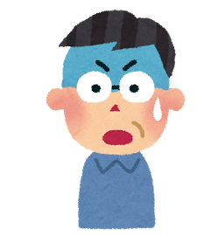
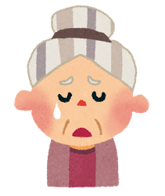
Aさん
さて、事故から10年ほど経ちましたが、今年のあたま、お母さんが脳梗塞で倒れてしまいました。幸い命に別状はなく、自宅に戻ることができました。

Slide 5
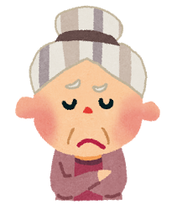
Aさん
この出来事があり、お母さんは、80歳代と高齢であること、お父さんが他界していることなどから、今後Aさんが一人になっても大丈夫かしらと不安になりました。

Slide 6
Aさん
お母さんが、お父さんが亡くなる前に相談にのってもらっていた保健師さんに相談すると、ヘルパーさんを利用する提案を受けました。

Slide 7
Aさん
お母さんがこの話をAさんにすると、Aさんは、身の回りのことがもっとできるようになりたいとのこと。ヘルパーさんを利用してみることになりました。

Slide 8
Aさん
Aさんは、区に「居宅家事援助」の申請をしました。すると、生活全体のことで相談に乗ってくれるという「相談支援事業所」の紹介を受けました。
相談支援専門員

Slide 9
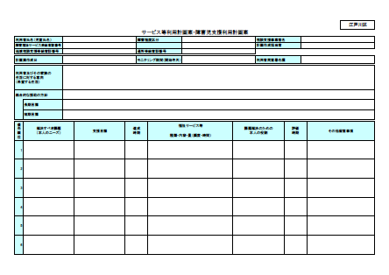
Aさん
また「どうしてヘルパーさんを利用するのか」などをまとめた「サービス等利用計画案」という書類を提出する必要があることも聞きました。

Slide 10
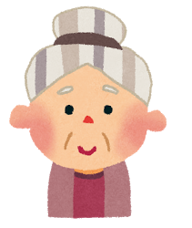
Aさん
Aさんが相談支援事業所に連絡をすると、自宅で話をしましょうとのこと。数日後、Aさんとお母さんは、自宅で相談支援専門員さんと話をしました。これまでの経緯、これからの不安など、いろいろと話をしました。

Slide 11
Aさん
話の中で、実はヘルパーさんに手伝ってもらうことに不安があるということも話しました。まずは週１日から始めてみようという提案を受け、そのようにすることにしました。
週1回からOK！
ヘルパーさん

Slide 12
Aさん
相談支援専門員さんによって、ヘルパーさんに週に１回、水曜日に１時間、部屋の片づけを手伝ってもらう「サービス等利用計画案」がつくられました。区にも提出されました。
また、Aさんの自宅の近くに依頼を受けてくれる事業所も見つかりました。

Slide 13
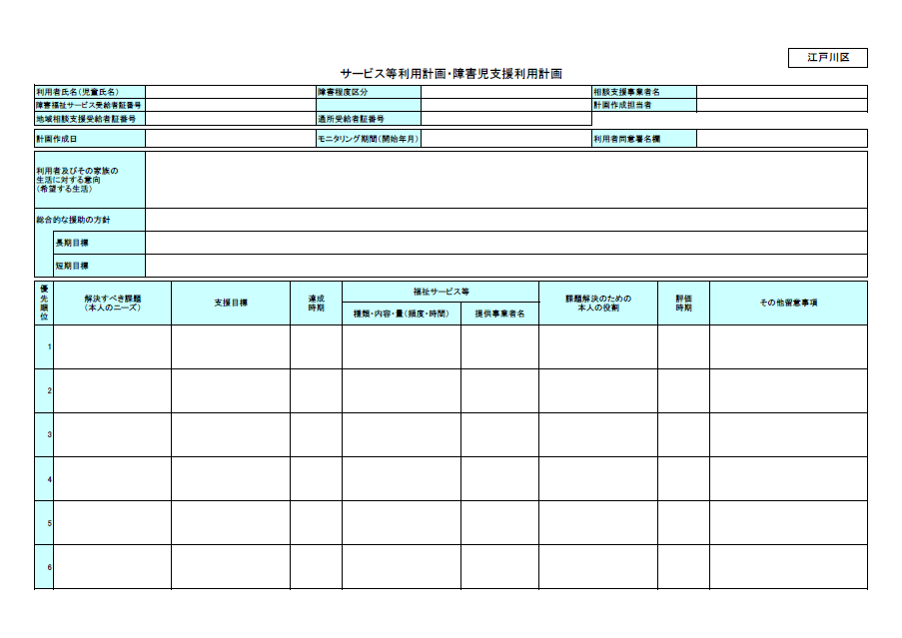
Aさん
そのあとヘルパーさんと自宅で顔合わせをし、利用する曜日や時間帯を細かく調整。事業所名も入った「サービス等利用計画」がつくられ、いよいよサービスが始まりました。

Slide 14
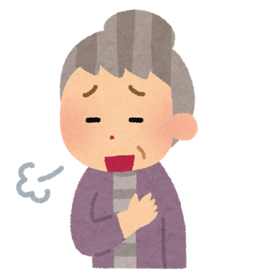
Aさん
Aさんは、ヘルパーさんの支援に最初は緊張していましたが、ヘルパーさんの気さくな性格も手伝って、少しずつ慣れていくことができました。
お母さんも、これからのことに
少しずつ安心感を覚えるように
なりました。

Slide 15
Aさん
ヘルパーさんの支援の一方で、相談支援専門員さんからの働きかけもありました。ヘルパーさんにお願いすることを増やせることや、体調管理、日中の過ごし方など他にも一緒に考えられることなどが伝えられました。
話し合った内容は「モニタリング
報告書」に整理されました。

Slide 16
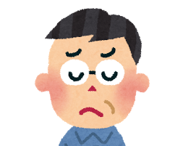
Aさん
３か月ほど経ったころ、Aさんからヘルパーさんに「やっぱり…おれ、仕事がしたいよ」という話がありました。
相談支援専門員さんよりヘルパーさんのほうが、なんだか話しやすかったそうです。
ヘルパーさんはAさんに
「上司に相談してみるね」
と返しました。
やっぱり…おれ
仕事がしたいよ

Slide 17
Aさん
サービス提供責任者さんは、ヘルパーさんからの相談を受け、Aさん了解のうえ、相談支援専門員さんに仕事のことを伝えました。
Aさん、仕事がしたいと、うちのヘルパーに話されたようです
サービス提供責任者

Slide 18
Aさん
相談支援専門員さんはAさんを訪ね、仕事への思いを聞きました。Aさんからは、今まで生活のことでいっぱいだったけれど、本当は社会の一員として仕事をしたい、でもどうしていいか分からないという思いが語られました。
仕事がしたいけれど、どうしていいか分からなかったんです…

Slide 19
Aさん
Aさんと相談支援専門員さんとは何回かこの件で話をし、まずはマヒやうつ病のことに理解のある職場で、負担の少ない仕事をしみようという結果に辿りつきました。
仕事の内容は、普段からなじみの
あるパソコンの分解・組立の仕事
を選択することにしました。

Slide 20
Aさん
Aさんと相談支援専門員さんは、パソコンの事業所を利用することが内容に入った「サービス等利用計画案」を一緒にまとめました。
並行して、保健師さんを再び
訪ね、就労継続B型支援事業所
の申請をしました。
手続きは私が窓口になりますよ
保健師

Slide 21
Aさん
…今、Aさんは、ヘルパーさんに支援してもらいながら安定した生活を続けています。
パソコンの事業所にも慣れました。友人もでき、充実した日々を送るようになりました。
友人

Slide 22
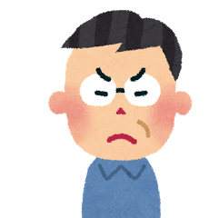
Aさん
ところで今度は、お母さんが体調を崩すことが増えました。ヘルパーさんがこのことに一番早く気づきました。
ヘルパーさんがAさんに話しかけると、Aさんは「一人になっても大丈夫なようになりたいです」と話しました。
一人になっても大丈夫なようになって、お母さんに心配かけたくない!!

Slide 23
Aさん
Aさんへの支援は、さらに拡がり、深まっていくことになりました。
これからもAさんの生活は続き、みんなの応援も続きます。 【おわり】
友人

